Slide 1

A Desintegração da união soviética e a unificação da alemanha

Slide 2
Aqui você verá
Explicação sobre o fim da urss e a unificação da alemanha
Quando e onde aconteceu?
Fotos sobre os períodos

Slide 3
A Desintegração da união soviética

Slide 4
O Fim Da União Soviética
União das Repúblicas Socialistas Soviéticas terminou em 8 de novembro de 1991;
Sem condições de acompanhar os avanços tecnológicos ocidentais e manter um nível de qualidade para a população, a URSS declinou lentamente;
As repúblicas que formavam a União Soviética exigiam mais autodeterminação e liberdades políticas.

Slide 5
Principais Causas
Crise desencadeada pelo modelo econômico que impunha a população a viver com a escassez de muitos bens de consumo;
Reformas mal conduzidas que levaram à deterioração da qualidade de vida da população;
Descontentamento popular com a oferta de produtos, principalmente alimentos;
As diferenças de qualidade de vida entre os cidadãos da URSS e os do bloco capitalista;
Concentração do poder;
Enfraquecimento do poder central;
O autoritarismo, com a censura à imprensa e as mais diversas formas de manifestações populares;
Controle da Igreja e demais religiões;
Enfraquecimento da disciplina do Partido Comunista devido à divisão ideológica;
Guerra Fria e a pressão do Ocidente.

Slide 6
Movimentos Separatistas
Situação interna caótica, em que várias regiões da URSS emergiram movimentos separatistas;
Crise começou nos anos 80, mas se aprofundou nos anos 90, com a ascensão de tendências nacionalistas nas repúblicas soviéticas;
Primeira manifestação separatista foi na Lituânia;
Gorbachev era questionado pela burguesia russa, temerosa de perder os privilégios, e os opositores;
Principal líder da oposição era Boris Yeltsin, que exigia reformas radicais e planejou um golpe contra Gorbachev.

Slide 7
Golpe no Partido Comunista
Acontecimentos de agosto de 1991, contudo, marcaram o colapso, quando um golpe suspendeu as atividades do Partido Comunista;
Partido perdeu os poderes no Conselho Supremo da URSS, por decisão dos deputados integrantes do Congresso;
Dissolução do congresso da União Soviética foi anunciada em setembro de 1991;
8 de dezembro, ocorreu a assinatura da dissolução da União Soviética entre os líderes da Ucrânia, Bielorrússia e Rússia;
CEI (Comunidade dos Estados Independentes);
As repúblicas bálticas - Estônia, Lituânia e Letônia - se recusaram a participar da CEI.

Slide 8
Federação Russa
Federação Russa assumiu as obrigações internacionais da URSS e as dívidas externas dos países;
A Rússia retirou os bens da URSS que ficaram em países estrangeiros, incluindo as instalações como embaixadas e consulados;
O comando das forças militares, o controle das armas nucleares e a gestão da pesquisa de exploração espacial ficou sob administração da Rússia;
As armas nucleares pertencentes à Ucrânia, Bielorrússia e Cazaquistão foram destruídas porque essas nações desistiram deste tipo de equipamento militar;
O exército russo retirou-se dos países bálticos, que tiveram que reestruturar suas forças militares a partir da independência.

Slide 9
Consequências do Fim da URSS
O mundo passou a ter somente o capitalismo e o liberalismo como ideologia econômica e política;
Fim do regime soviético inaugurou o processo da globalização e da economia de mercado que dominam o planeta atualmente;
O território russo e a população foram reduzidos em um quarto;
O acesso a portos marítimos passou a ser um entrave;
Inúmeros conflitos étnicos tomaram conta da das ex-repúblicas soviéticas, que também passaram a disputar territórios;
Uma única superpotência passou a existir: os Estados Unidos.

Slide 10
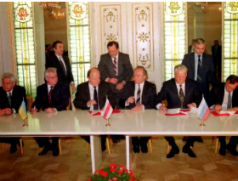
Dirigentes da antiga URSS assinam o tratado da Comunidade dos Estados Independentes.

Slide 11
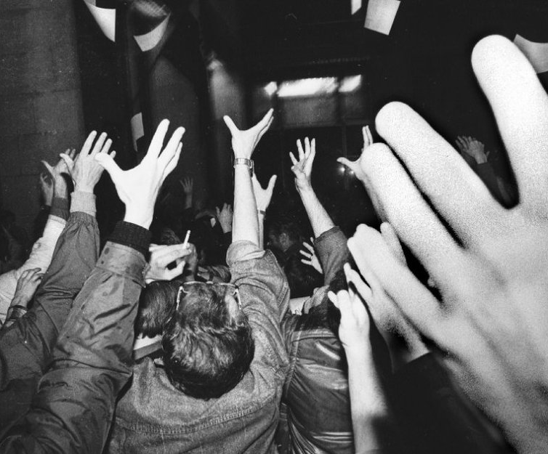
Um grupo de cidadãos russos recolhe panfletos lançados ao ar em frente à Casa Branca Russa, no centro de Moscou, em 19 de agosto de 1991.

Slide 12
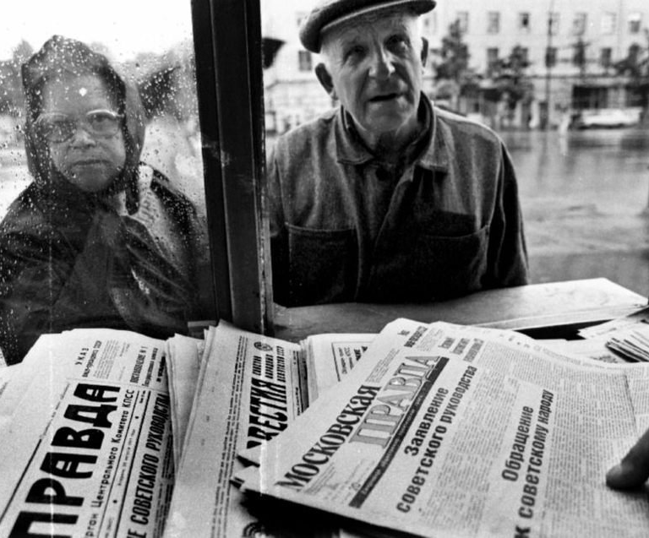
Dois cidadãos russos se aproximam de uma banca para comprar um jornal com a manchete “Anúncio ao povo soviético” por parte dos líderes do golpe, em 20 de agosto de 1991, em Moscou.

Slide 13
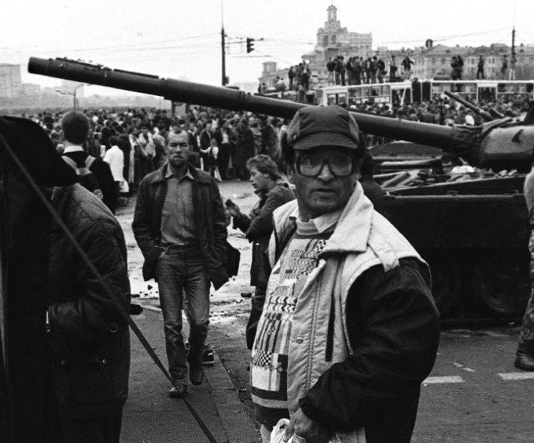
Cidadãos russos se reúnem em frente à Casa Branca Russa, em Moscou, à espera de notícias sobre a situação política após a tentativa de golpe de Estado, em 21 de agosto de 1991.

Slide 14
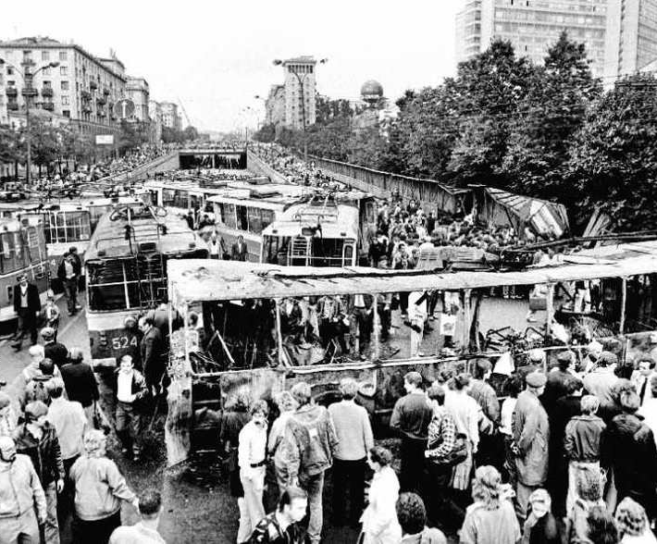
Cidadãos em frente a uma barricada de ônibus em Moscou, cenário onde, na noite anterior, haviam ocorrido confrontos entre partidários e opositores do golpe, em 21 de agosto de 1991.

Slide 15
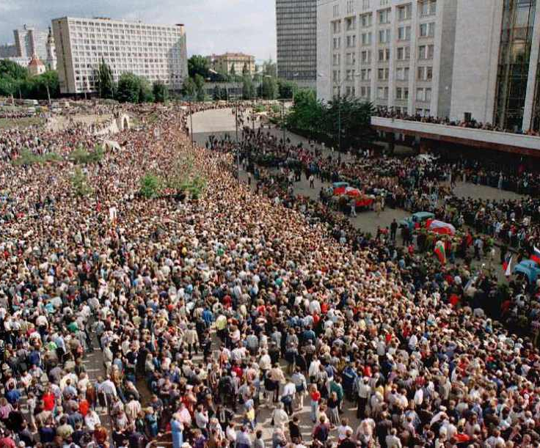
Milhares de pessoas participam do funeral das vítimas da tentativa de golpe em frente à Casa Branca Russa, em 24 de agosto de 1991. Entre 19 e 22 agosto de 1991, tanques marcharam em Moscou em direção ao parlamento, onde Boris Yeltsin, então líder da República russa, se refugiara depois do anúncio de golpe.

Slide 16
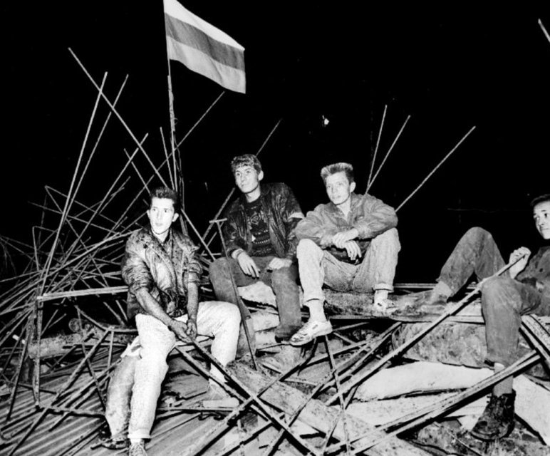
Jovens se sentam sob uma bandeira russa em uma barricada diante da Casa Branca Russa, no coração de Moscou, na madrugada de 20 de agosto de 1991.

Slide 17
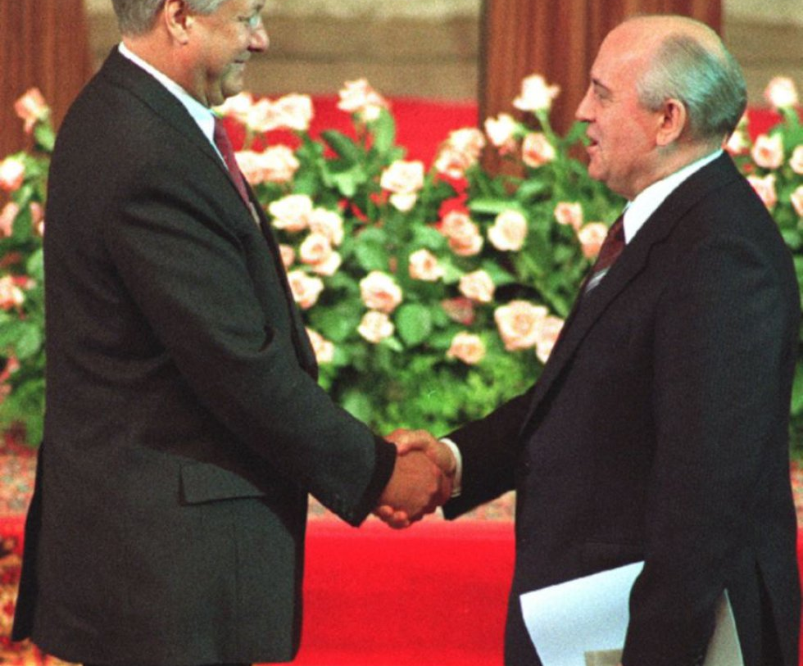
Uma imagem de 10 de julho de 1991 mostra o líder soviético Mikhail Gorbachev cumprimentando o novo presidente russo, Boris Yeltsin, depois de sua posse, em Moscou.

Slide 18
a unificação da alemanha

Slide 19
A Unificação da Alemanha
Unificação alemã ocorreu sob a resistência das nações europeias;
Processo ocorreu entre 1828 e 1888 após três guerras e uma política de alianças que culminou com a Primeira Guerra Mundial;
Alemanha era uma formação de 38 estados que formavam a Confederação Germânica sob o domínio da Áustria;
Em1930 foi criado a união aduaneira dos estados alemães: o Zollverein, sob a liderança da Prússia;
A Unificação alemã tem como principal indutor o fortalecimento do exército, que passa a ser modernizado pela liderança do general Von Moltk;
Em1862, nomeiam Otto von Bismarck chanceler da Prússia, cuja marca era a defesa do armamento e da guerra para chegar à unidade nacional.

Slide 20
Guerra dos Ducados
Em 1864, a Guerra dos Ducados foi a primeira batalha a iniciar o processo de unificação alemã;
Tropas germânicas se uniram contra a Dinamarca que, desde 1815, administrava os ducados de Scheleswig-Holstein;
Em 1863, a Dinamarca anexou os territórios, mesmo que habitados por população alemã, mas, Bismarck, com apoio da Áustria, conseguiu reaver os ducados para a Alemanha.

Slide 21
Guerra Austro-Prussiana
Guerra de sete semanas, ocorreu em 1866 e teve a Alemanha como vencedora;
Os germânicos tentaram anexar os Estados alemães do Sul, mas o imperador francês, Napoleão III, se opôs e ameaçou atacar a Prússia;
Napoleão III , deixou claro o temor em ver a Alemanha como a maior potência europeia.

Slide 22
Guerra Franco-prussiana
Conflito foi deflagrado em 1870, porque um ano antes, Napoleão III veta a candidatura do príncipe Leopoldo de Hohenzollern ao trono espanhol;
Rússia declarou guerra à França e venceu;
A Alemanha anexou os estados do Sul, iniciando o II Reich.

Slide 23
Consequências da Unificação da Alemanha
Surgimento do império alemão;
Rompimento do equilíbrio europeu vigente desde o Tratado de Versalhes;
Aumento do revanchismo com a França;
Revolução industrial alemã;
Rivalidade com a Inglaterra em busca de mercados para escoar a produção;
Promoção do isolamento da França;
Surgimento da Tríplice Aliança (Alemanha, Áustria e Itália), um dos polos da Primeira Guerra Mundial.

Slide 24
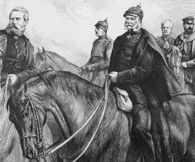
O rei Guilherme I, da Prússia (à direita, em primeiro plano), e seus generais.

Slide 25
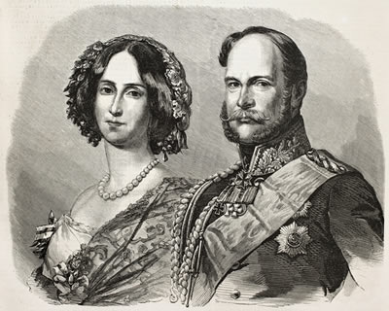
Guilherme I tornou-se Imperador da Alemanha após a vitória na Guerra Franco-Prussiana.

Slide 26
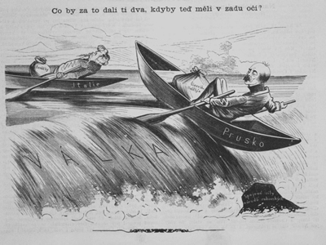
Charge ironizando a Itália e a Prússia em relação à vitória na Guerra Austro-Prussiana.

Slide 27
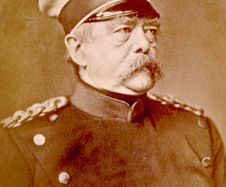
Otto von Bismarck, primeiro-ministro prussiano e principal articulador da unificação alemã.

Slide 28
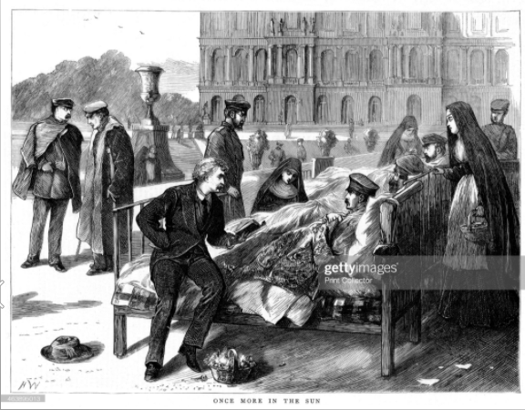
Mais uma vez no Sol ', Guerra Franco-Prussiana, 1870. Oficiais alemães feridos no hospital militar alemão em Versalhes recebendo ar fresco e sol para ajudar em sua recuperação. O homem que está lendo para eles é Daniel Dunglas Home (pronuncia-se Hume), o médium espiritualista escocês. Do Gráfico. (Londres, 26 de novembro de 1870).

Slide 29
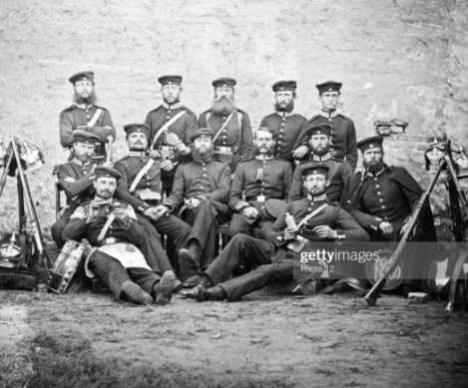
Soldados prussianos fotografados durante a guerra austro-prussiana de 1866.

Slide 30
Referências bibliográficas e agradecimento

Slide 31
https://www.todamateria.com.br/fim-da-urss/
https://brasil.elpais.com/brasil/2016/12/08/album/1481192486_059999.html#foto_gal_1
https://www.todamateria.com.br/unificacao-alema/
https://brasilescola.uol.com.br/guerras/guerra-austro-prussiana-unificacao-alema.htm
https://brasilescola.uol.com.br/historiag/unificacao-alemanha.htm
https://www.gettyimages.com.br/detail/foto-jornal%C3%ADstica/once-more-into-the-sun-franco-prussian-war-1870-foto-jornal%C3%ADstica/463895013?adppopup=true
https://brasilescola.uol.com.br/historiag/guerra-franco-prussiana-os-nacionalismos.htm
https://mundoeducacao.uol.com.br/historiageral/guerra-franco-prussiana.htm
https://www.gettyimages.com.br/detail/foto-jornal%C3%ADstica/prussian-soldiers-photographed-during-the-austro-foto-jornal%C3%ADstica/1035608004?adppopup=true
Referências Bibliográficas

Slide 32
MUITO OBRIGADO POR TER ASSISTIDO AO VÍDEO!

